Slide 1
Zobrazení antr. dat
    DATA <- read.csv("data_opr.csv", sep=";", header = TRUE)
    attach(DATA)
    str(DATA)
    Note: opravená data z kapitoly o načtení objektů
1) Co chceme znázornit?
    Příklad: rozložení dat pro proměnnou Proportion
2) Jaký bude nejvhodnější typ grafu na zobrazení?
    Box plot
    Note: máme antropologická data!
      Muži vs. Ženy
      Sin vs. Dx
3) Příprava dat pro zobrazení.
4) Samotné zobrazení dat.

Slide 2
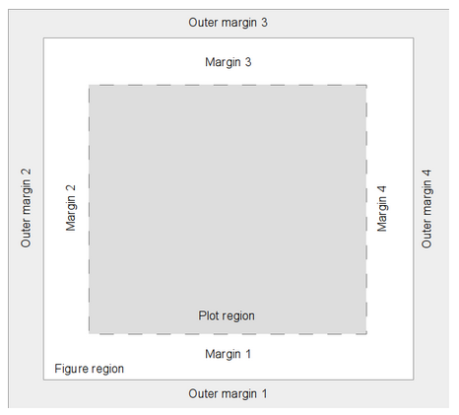
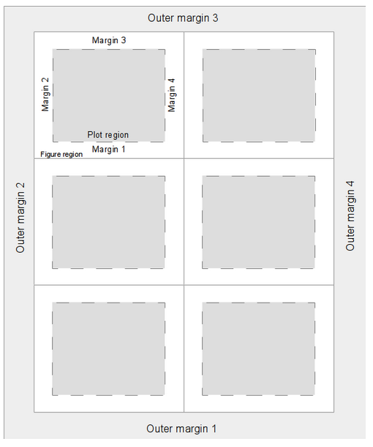
BOX PLOT
      boxplot(Proportion ~ Side:Sex, data=DATA, notch = T, col = c(rep("tomato",2),rep("deepskyblue3",2)), main = "Proportion of clavicule", ylab = "Proportion [mm]", xlab="Categories", names = c("f - dx", "f - sin", "m - dx", "f - sin"), cex = 2, pch = 4)

Slide 3
Grafy tvoříme:
  s ohledem na jejich výpovědní hodnotu
  s ohledem na to, kde budeme graf publikovat/používat
  s ohledem na data v grafu zobrazená
  přehledně!

Slide 4
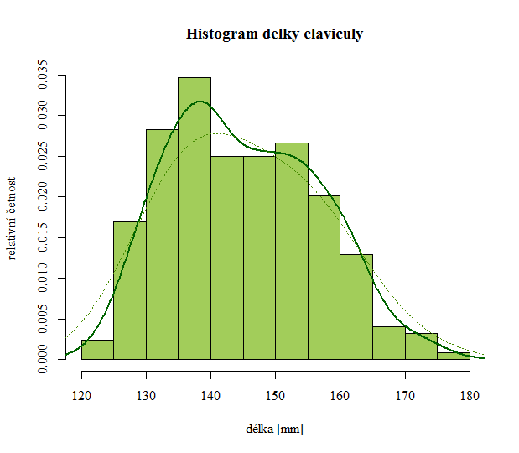
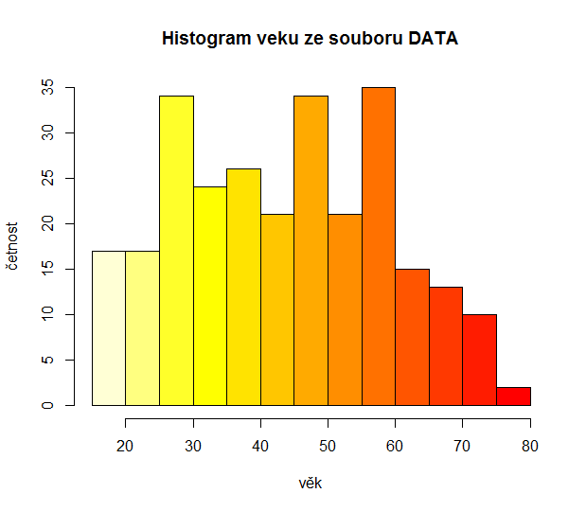
HISTOGRAM
    hist(DATA$Age, col = rev(heat.colors(12)), main = "Histogram veku ze souboru DATA", xlab = "věk", ylab = "četnost")
    hist(DELKA, prob=TRUE ,col = "darkolivegreen3", main = "Histogram delky claviculy", xlab = "délka [mm]", ylab = "četnost")
    lines(density(DELKA), col="darkgreen", lwd=2)
    lines(density(DELKA, adjust=2), lty="dotted", col = "chartreuse4")

Slide 5
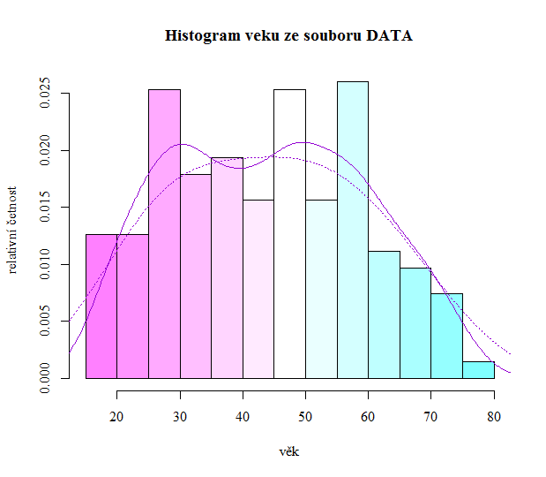
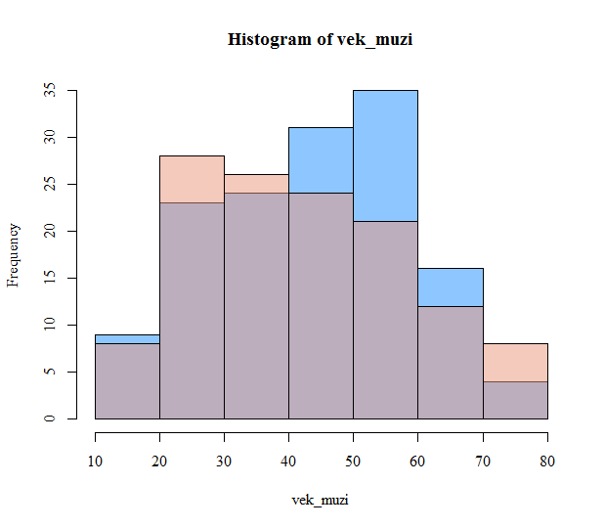
Note: pozor na parametr prob = TRUE
nastaví, že se nejedná o relativní frekvenci, ale o densitu, tzn. plocha sloupce je relativní četnost!
  install.packages("scales")
  library(scales)
  hist(vek_muzi, breaks = 7, col=alpha("dodgerblue",0.5))
  hist(vek_zeny, breaks = 7, add = TRUE, col=alpha("darksalmon",0.5))

Slide 6
DOMÁCÍ ÚKOL 7
  A) Vytvořte boxplot jako je na obrázku vlevo. Zobrazovanou proměnnou je Shoulder_w. Dejte si pozor zejména na osy a jejich popis včetně směru textu. Můžete změnit typ bodů, popisy os (smysluplně) i barvy.
  B) Vytvořte histogram jako je na obrázku vpravo. Zobrazovanou proměnnou je opět Shoulder_w. Dejte si pozor, aby křivka četností byla v grafu kompletní (např. upravením rozsahu osy y). Můžete libovolně změnit barvy a popisy os (smysluplně) .

Slide 7
BODOVÝ GRAF
  Pozor na způsob zobrazování dat
    Zobrazení samostatných dat - jedna proměnná (vlevo)
    Zobrazení závislosti dvou proměnných (vpravo)
  V antropologii se budete nejčastěji setkávat s druhým případem – zobrazením závislosti dvou proměnných.

Slide 8
  pozor na hodnoty zobrazované na jednotlivých osách (neprohoďte osu x a y - jedna z nejčastějších chyb)
  Nezapomeňte:
    Graf popsat
    Jednotky os
    Zkontrolujte si vykresleni grafu se svými daty – odpovídá vykreslený graf očekávání?

Slide 9
MŘÍŽKA (grid)
    plot(rnorm(150, 17, 5.5), ylab = "osa y", xlab = "osa x", main = "Nazev grafu", pch = 4)
    grid(nx = NULL, ny = NULL, col = "lightgray", lty = "dotted", lwd = par("lwd"), equilogs = TRUE)

Slide 10
DOMÁCÍ ÚKOL 8
  A) Vytvořte bodový graf jako je na obrázku. Zobrazovanou proměnnou je Length_cl. Dejte si pozor aby mřížka nepřekrývala body. Barvy můžete zvolit libovolně, stejně tak typy bodů.

